Slide 1
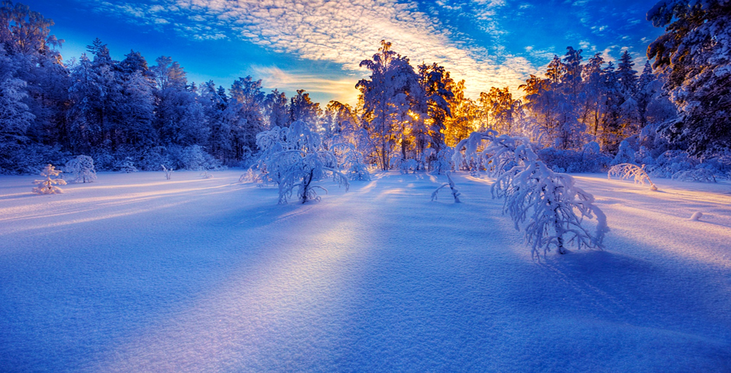
Зимующие птицы
Воспитатель: Струцкая.О.В.

Slide 2
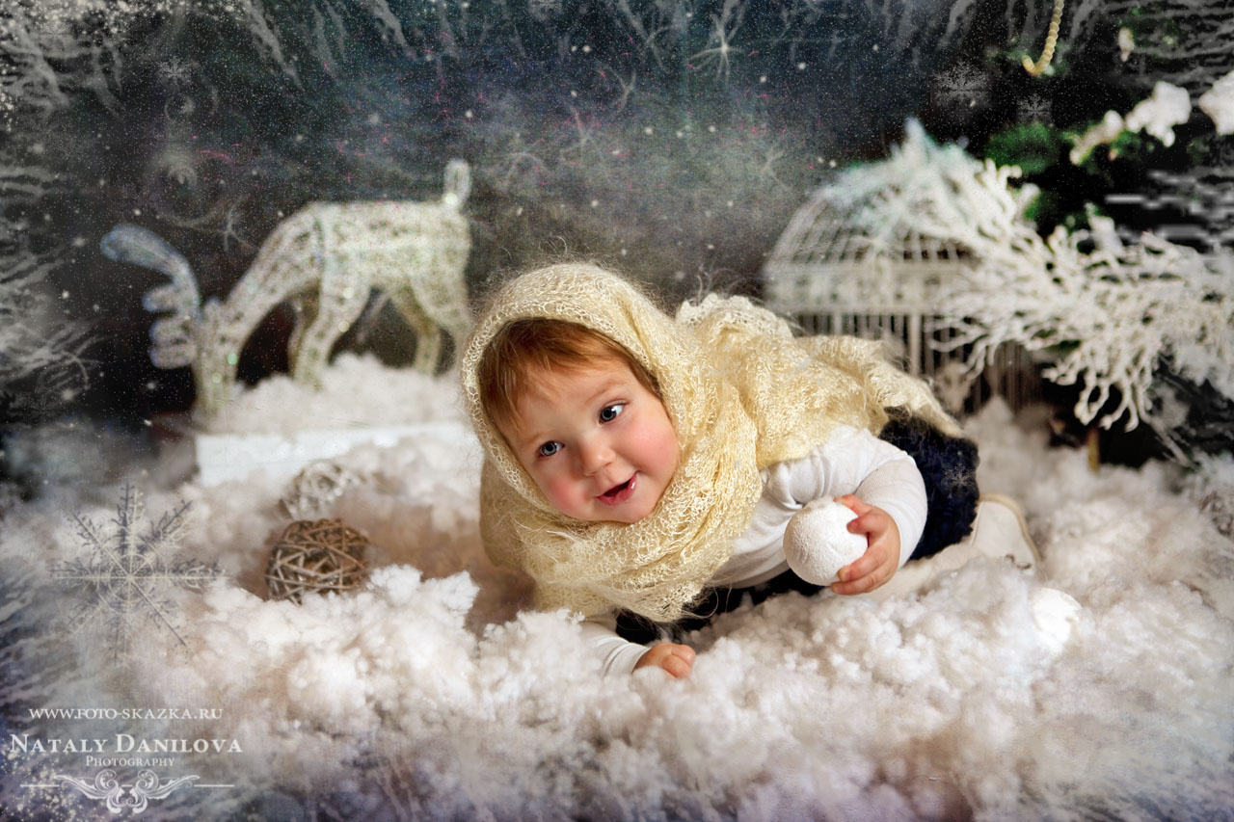
С наступлением зимы многие птицы покидают родные края. Однако, немало из них остается зимовать вместе с нами….

Slide 3
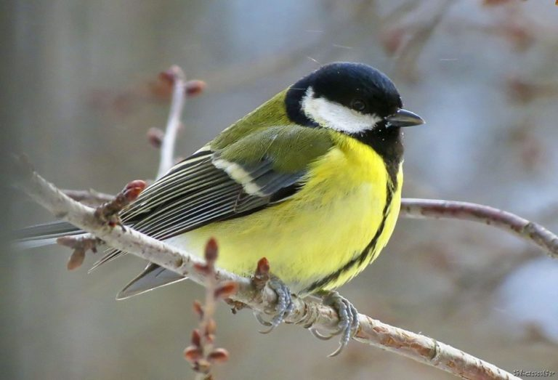
Летом синицы питаются только насекомыми. Зимой насекомые прячутся, и птичкам приходиться плохо, зимой они прилетают к нашим домам за помощью. Они будут клевать все что дадите, зерно, крупу, крошки хлеба, кусочки мяса, несоленого сала.

Slide 4
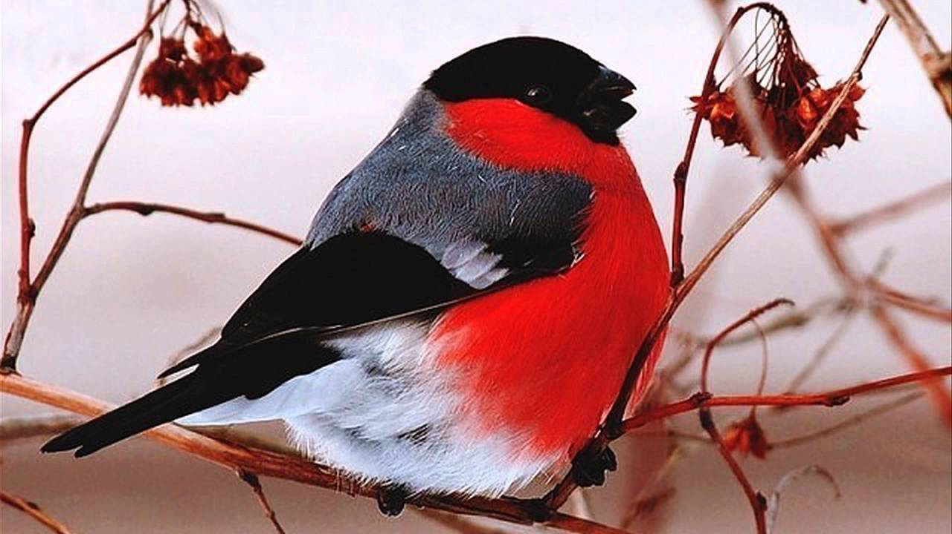
Снегирь чуть крупнее воробья, очень плотного сложения, сверху голубовато-серая с черным шапочка, подбородком, крыльями и хвостом, белыми надхвостьем и полоской на крыше щёки и грудь у самцов красные или красно-розовые.

Slide 5
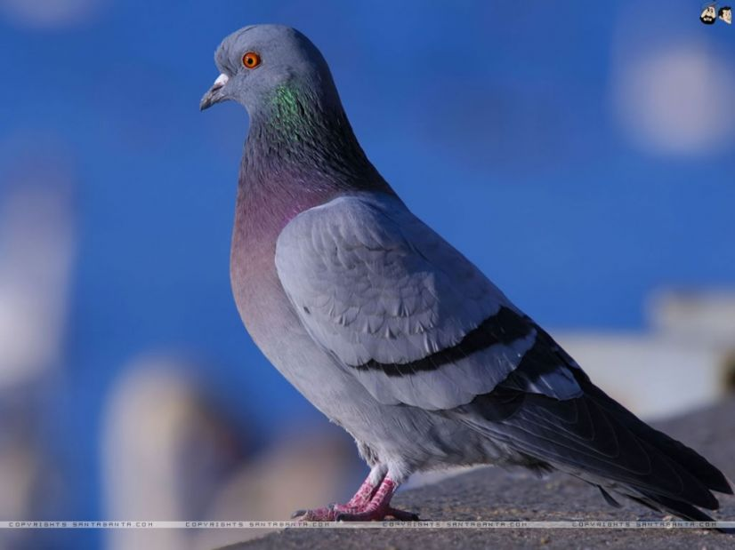
У голубей туловище светло-серое, с беловатым надхвостьем и двумя, телесными полосами на внешней стороне крыльев. Обладает прекрасным зрением- различает цвета. Питается растительными кормами: семенами, ягодами, плодами фруктовых деревьев.

Slide 6
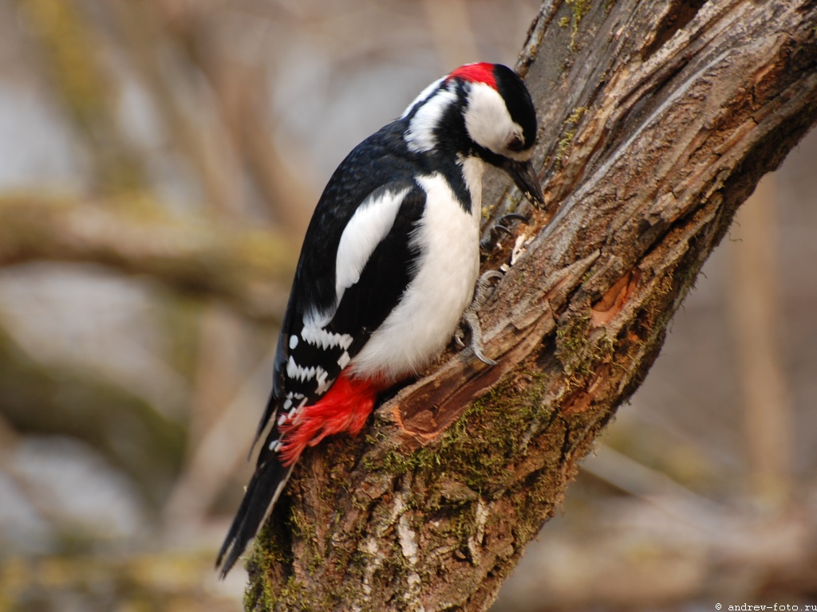
Летом лесные дятлы питаются древесными насекомыми, а зимой- семенами хвойных деревьев. Весной дятел пьет березовый сок. Это одна из очень полезных птиц наших лесов. Работает круглый год по уничтожению вредителей.

Slide 7
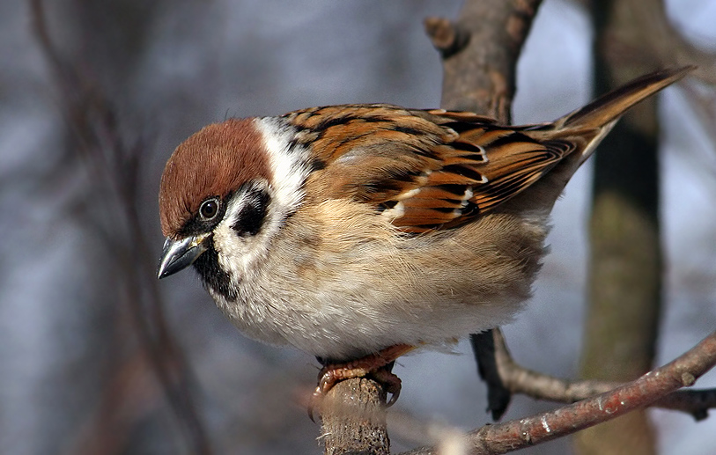
Воробей –бойкая, жизнерадостная, находчивая и общительная птица. Клюёт овес, пшено, зимой селится вблизи жилища человека, клюёт все, что найдет – всеядная птица.

Slide 8
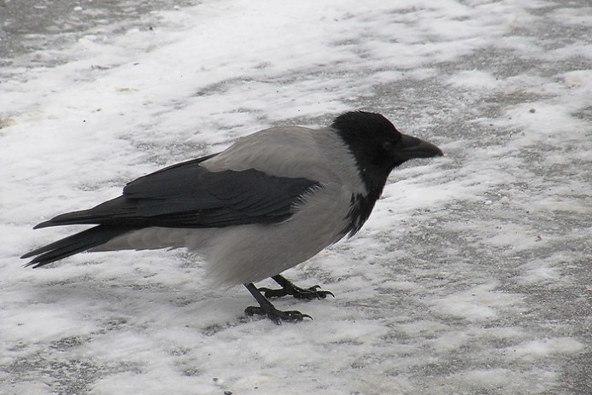
Вороны очень умны. Фигура у вороны довольно неуклюжая. Ест ворона всё. Падаль, мыши, птички и их яйца, всякого рода черви и жуки, слизняки, рыба, овощи, фрукты, сыр, творог-всё ей годится. В природе ворона безусловно полезна, но вблизи человеческого жилья становится воровкой.

Slide 9
Помогайте птицам!
Зимующие птицы не боятся морозов и ухитряются добывать еду даже в самую холодную погоду. Они отыскивают насекомых, спрятавшихся в трещины коры, в щели заборов, отыскивают плоды и семена лиственных растений. Но во время снегопадов, метелей и сильных морозов птицы голодают и даже погибают. Они прилетят к нашим жилищам за помощью. И мы с вами должны помочь пережить зиму пернатым друзьям.

